Slide 1


¿Qué es Microsoft Word?
Microsoft Word es un software de procesamiento de texto desarrollado por Microsoft. Se utiliza para crear, editar y dar formato a documentos. Word ofrece diversas herramientas para trabajar con texto, tablas, imágenes y más.
by DEIVID ALEXANDER LUX REVOLORIO

Slide 2
¿Cómo nacen las normas APA?
Las normas APA son un conjunto de reglas y pautas que se utilizan en la escritura académica y científica. Fueron desarrolladas por la American Psychological Association (APA) con el objetivo de establecer estándares para la presentación de trabajos de investigación y documentos profesionales y facilitar la comunicación entre los diferentes campos de estudio. Las normas APA abarcan aspectos como la estructura del documento, las citas y referencias bibliográficas, el formato de las tablas y figuras, entre otros.

Slide 3
Introducción a las normas APA
1
Formato de márgenes y espaciado
Las normas APA requieren márgenes de 2.54 cm y doble espaciado.
2
Estilos de fuente y tamaño
Se utilizan fuentes sans serif como Arial o Calibri, tamaño 12.
3
Citas y referencias
Esencial para dar crédito a fuentes en trabajos académicos.

Slide 4
Formato de márgenes y espaciado en normas APA
1
Márgenes
2
Espaciado
Superior, inferior, izquierdo y derecho: 2.54 cm.
Doble espaciado en todo el documento.

Slide 5
Estilos de fuente y tamaño en normas APA
Fuentes Permitidas
Tamaño de Fuente
Se permite el uso de Arial, Calibri y otras fuentes sans serif.
El tamaño de la fuente recomendado es 12 puntos.

Slide 6
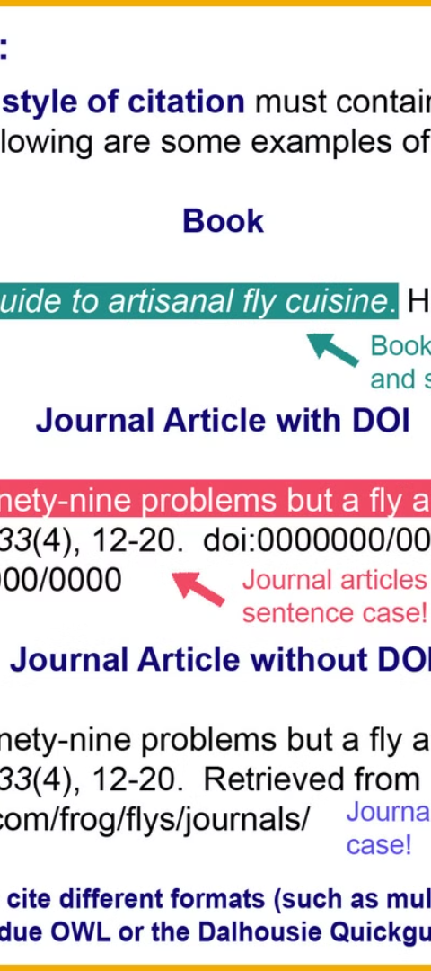
Citas y referencias en normas APA
1
Citas dentro del texto
2
Referencias bibliográficas
Se usan apellidos de autores y año de publicación.
Lista alfabética de todas las fuentes citadas en el trabajo.

Slide 7


Encabezados y pie de página en normas APA
Encabezados
Pie de página
Incluyen el título corto del tema y el número de página.
Puede tener notas aclaratorias o explicativas.

Slide 8
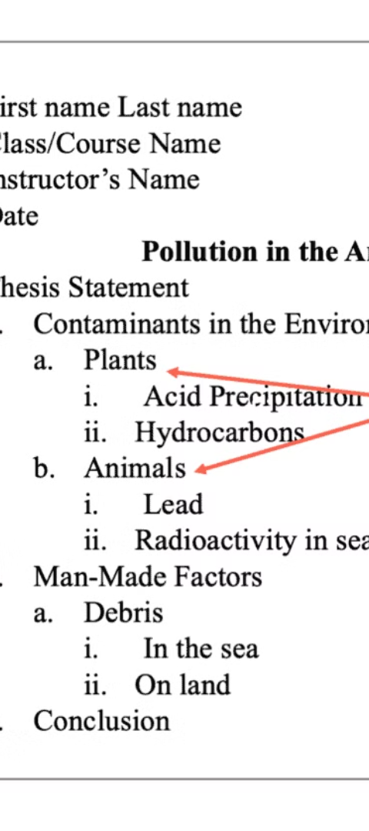
Listas y viñetas en normas APA
Listas numeradas
Listas con viñetas
Utilizadas para secuenciar elementos o pasos.
Para enumerar elementos o puntos sin una secuencia específica.

Slide 9
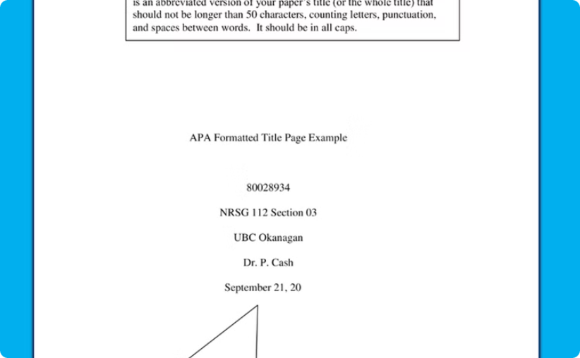

Páginas de título y resumen en normas APA
Página de Título
Resumen
Incluye título del trabajo, nombre del autor y afiliación institucional.
Es una breve descripción del contenido y conclusiones del trabajo.

Slide 10
Conclusiones y recomendaciones
Conclusión
Resumen de los hallazgos y cierre del trabajo.
Recomendaciones
Sugerencias basadas en los resultados para futuras investigaciones o acciones.

